Slide 1


春 风 化 雨 沐 华 夏
教育改革乘东风
——改革开放是党的一次伟大觉醒
主讲人：刘宇、邱乐乐
小组：摸划混摆组

Slide 2



开场
小组介绍：摸划混摆组
摸鱼，划水，混，开摆

Slide 3



一
目录
CONTENTE
教育改革开放的背景
二
改革开放至今的发展
三
改革开放的未来期望

Slide 4
第一部分
教育改革开放的背景

Slide 5



新中国建立以来的教育政策
新中国建立以来的教育政策
1949年第一次政协会议
确定了新中国的文化教育方针：民族的，科学的，大众的文化教育
1951年10月1日
确立了新中国第一个学制,也是新中国成立后正式颁布实施的唯一一个学制
1952年6月至9月
大规模调整全国高等学校的院系设置，把效仿英式、美式构建的高校体系改造成效仿苏联式的高校体系。
20世纪后半叶中国高等教育系统的基本格局由此发端。 ...
新中国建立初期
面对我国人口80%以上是文盲的状况，全国在50年代共掀起三次扫盲运动的高潮

Slide 6
第二部分
改革开放至今教育的发展

Slide 7
改革开放后采取的教育政策
“敬教劝学，建国之大本；兴贤育才，为政之先务”
——《朱舜水集·劝兴》
义务教育
素质教育
教育公平
发展战略
改革开放初期，国家积极推进九年制义务教育的普及，制定相关制度并开展行之有效的实践
80年代后期，我国提出进行素质教育，提高国民教育质量，素质教育：培养德智体美劳全面发展的人才
除推行义务教育外，国家从政策，法律，社会学校等各个角度促进教育的公平
优先发展教育、科教兴国、人才强国、创新驱动发展战略，提出以人民为中心发展教育的要求，为教育改革开放提供了战略指引和动力保障

Slide 8
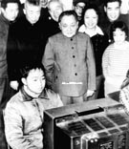
改革开放初期的教育政策领导人
邓小平（1904.8.22-1997.2.19日）
邓小平同志恢复工作以后，自告奋勇向中央提出要抓教育工作。他指出，“一定要在党内形成‘尊重知识，尊重人才’的气氛”，提出“教育事业必须同国民经济发展要求相适应”的要求。中国教育逐步走出了一条中国特色社会主义教育发展道路。
高考恢复后邓小平同志陆续做出了“知识分子是工人阶级一部分”和“科学技术是第一生产力”的重要论断：在全国范围内开展了“实践是检验真理的唯一标准”大讨论和教育本质问题大讨论，逐步形成了教育是生产力的新认识，为教育领域改革开放奠定了思想认识基础。
1983年9月，邓小平同志为北京景山学校题词“教育要面向现代化，面向世界，面向未来”，确立了教育改革开放的战略方针。
[1984年2月，邓小平同志在上海观看小学生操作电子计算机。
他说：“计算机的普及要从娃娃做起。”]

Slide 9
对内改革：恢复高考，教育改革
1952年-1966年（新中国成立初期）
1952年，教育部通知，除经过批准的个别高校外一律参加统一招生——我国第一次全国统一高考，标志着高考制度的建立，并以此选拔人才。
1966年-1976年（文革期间）
文革”期间，中华人民共和国成立以后逐步建立起来的全国普通高等学校统一考试招生制度被否定
1977年（恢复高考）
恢复高考：公平公正选拔人才，分数面前人人平等成为高考制度的核心。
1978年至今（改革开放）
扩大招生规模，高等教育由精英教育转为大众教育；
进行自主招生、强基计划、综合评价招生试验。

Slide 10
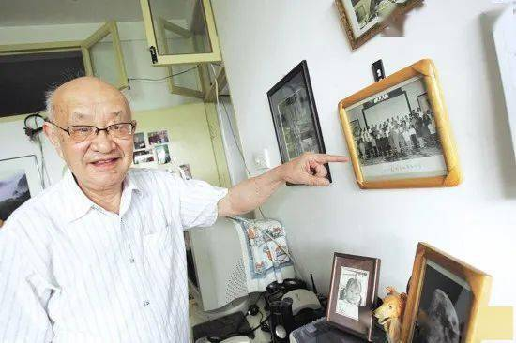
对内改革：倡导恢复高考第一人：查全性
查全性（1925.4.11—2019.8.1）
1977年，武汉大学副教授查全性参加科教工作座谈会之前，他对会议内容心中无数，并未做准备，但他在会上越说越激动，痛陈当时的招生制度有四大弊端：埋没人才；卡了工农兵子弟；助长不正之风；严重影响中小学学生和教师的积极性。
“今年招生还没开始，就已经有人在请客、送礼，走后门。甚至小学生都知道，今后上大学不需要学文化，只要有个好爸爸。”
查全性院士生前指着1977年全国科教工作座谈会的合影，介绍当时的情况。
（湖北日报全媒记者 田悦 摄于2007年6月）

Slide 11
对内改革：倡导恢复高考第一人：查全性
查全性（1925.4.11—2019.8.1）
他建议：“从今年开始就改进招生办法。一定要当机立断，今年能办的就不要拖到明年去办。”
就在座谈会召开前夕，当年的全国高等学校招生会已经召开，1977年按照老办法招生几乎已成定局。但邓小平同志认真听完查全性的建议，在征求在场人的意见后，当场拍板：当年就恢复高考。
查全性院士生前指着1977年全国科教工作座谈会的合影，介绍当时的情况。
（湖北日报全媒记者 田悦 摄于2007年6月）

Slide 12

对外开放：留学生制度
（1）出国留学
1978年-第一批公派赴美留学生
首批赴美留学人员派出之后，为落实扩大派遣留学人员出国渠道，教育部首先与欧美和日本等发达国家商谈合作互派留学人员，自此，拉开了中国改革开放后教育国际合作与交流的序幕。
1985-自费留学高潮
1985年国家颁布了“关于自费留学的规定”，开放了自费留学的限制
1993年，我国进一步放宽了自费出国留学政策，正式确定：支持留学，鼓励回国，来去自由。

Slide 13
对外开放：留学生制度
（2）来华留学
1981年-来华留学生可以申请学位
自1981年1月1日起实施的《中华人民共和国学位条例》明确规定，来华留学生可以依法申请学位，为授予来华留学生学位提供了法规依据。
1989-中央下放权力，扩大招生
·原国家教委发布的《关于招收自费外国来华留学生的有关规定》将招收自费留学生的审批权下放到了省一级教育行政部门，扩大了接收来华留学生的高等学校的范围，同时赋予了高等学校自主招生的权利

Slide 14


当今教育的对外开放
孔子学院
孔子学院最重要的一项工作就是给世界各地的汉语学习者提供规范、权威的现代汉语教材；提供最正规、最主要的汉语教学渠道。2004年，全球首家孔子学院在韩国首尔正式设立。
截止2019年12月，中国已在162个国家（地区）建立550所孔子学院和1172个中小学孔子课堂。孔子学院自创办以来，累计为数千万各国学员学习中文、了解中国文化提供服务，在推动国际中文教育发展方面发挥了重要作用，成为世界认识中国的一个重要平台。

Slide 15

当今教育的对外开放
一带一路
截至2019年，我国已与24个“一带一路”沿线国家签署高等教育学历学位互认协议，共有60所高校在23个沿线国家开展境外办学，16所高校与沿线国家高校建立了17个教育部国际合作联合实验室。
2017年，共有31.72万沿线国家留学生来华留学，占来华留学总人数的64.85%。

Slide 16
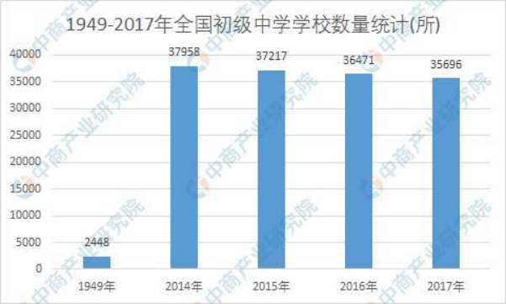
从数据看改革开放对教育的重大意义
一、基础教育
(1)初中学校数量
新中国成立初期，初中教育学校匮乏。我国初中等教育发展较慢。
1949年全国普通初中学校数量仅2448所
2017年全国初级中学学校数量达35696所。
另外，据教育部数据显示，2018年全国共有初中5.20万所，比上年增长0.17%。

Slide 17
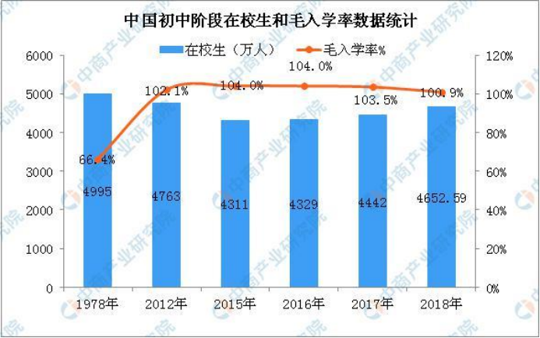
从数据看改革开放对教育的重大意义
一、基础教育
(2)初中在校生人数
1978年才统计得出全国共有4995万在校生，毛入学率为66.4%。
2018年全国初中阶段在校生4652.59万人，比上年增长4.74%。
2018年我国初中阶段毛入学率达到100.9%。
毛入学率：某学年度某级教育在校生数占相应学龄人口总数比例，标志教育相对规模和教育机会

Slide 18
从数据看改革开放对教育的重大意义
二、高等教育（人数分析）

Slide 19
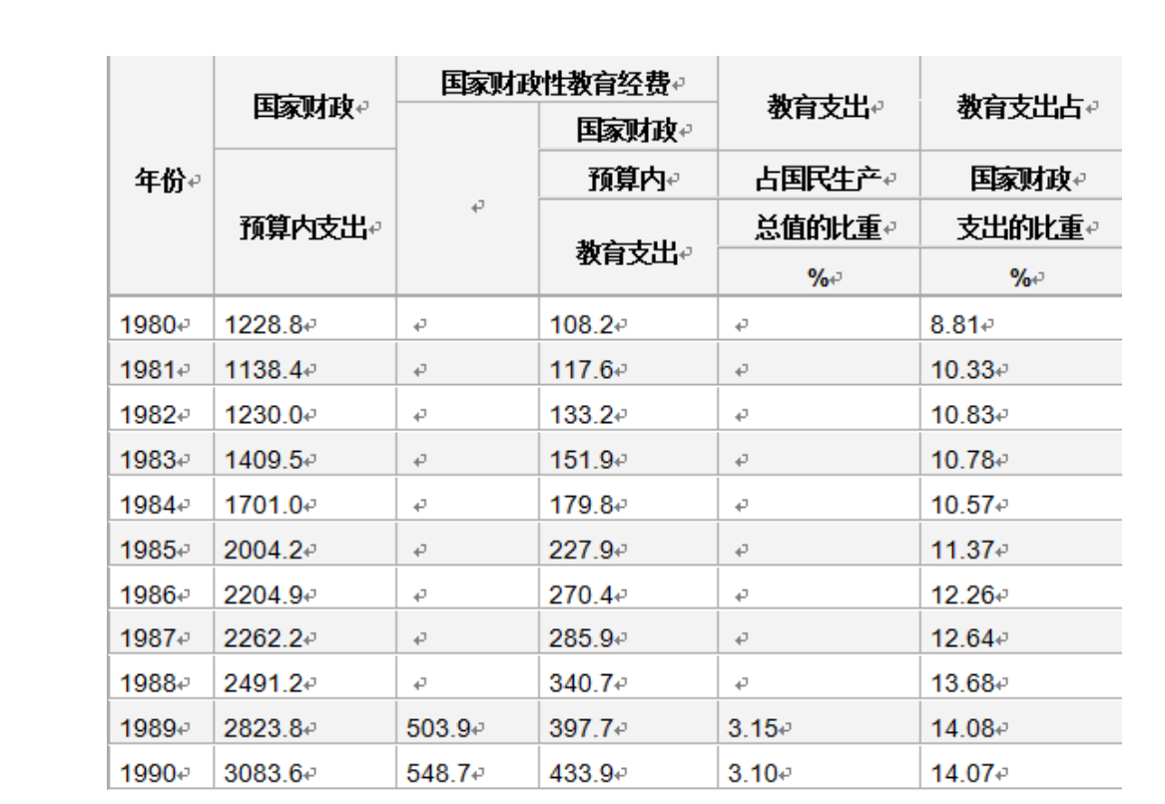
从数据看改革开放对教育的重大意义
3.财政性教育支出
2012年，国家财政性教育经费支出占国内生产总值的比例实现4%目标后，连续6年保持在4%以上，并于2016年首次突破3万亿元
2010年我国高等教育总投入为5629亿元，2016年首次突破万亿，2017年达到了11109亿。
2010年普通高校生均教育经费20498元
2017年生均教育经费为33481元，较2010年增长了63.3%。

Slide 20
第三部分
改革开放的未来期望

Slide 21
新时代的教育政策
01
坚持走中国特色社会主义教育发展道路
党的十八大以来，以习近平同志为核心的党中央高度重视教育发展，习近平总书记在不同场合多次强调发展教育的重要意义，为教育强国建设指明了方向。
中国要
全面深化教育领域综合改革，增强教育改革的系统性、整体性、协同性。要抓好深化新时代教育评价改革总体方案出台和落实落地，构建符合中国实际、具有世界水平的评价体系。要总结应对新冠肺炎疫情以来大规模在线教育的经验，利用信息技术更新教育理念、变革教育模式。
加快推进教育现代化、建设教育强国、办好人民满意的教育作出全方位战略部署，提出“要扩大教育开放，同世界一流资源开展高水平合作办学”。

Slide 22

改革开放的未来思考
02
加快和扩大新时代教育对外开放，打造教育对外开放新高地
教育对外开放是教育现代化的鲜明特征和重要推动力。加快和扩大新时代教育对外开放，是教育发展的需要，是国家建设的需要，是新时代发展的需要，既迫在眉睫，又恰逢其时
为全球教育发展贡献中国力量，为全球教育治理贡献中国方案
完善法律制度，为教育对外开放提供制度保障
创新工作机制，完善评估和退出机制
鼓励先行先试，探索更加完备的对外开放体制

Slide 23
改革开放的未来思考
明确教育改革开放的根本目的
03
为培养能担当民族复兴大任的时代新人：
我们要
坚持把培养社会主义建设者和接班人作为根本任务，培养一代又一代拥护中国共产党领导和我国社会主义制度、立志为中国特色社会主义奋斗终身的有用人才。
我们要
以凝聚人心、完善人格、开发人力、培育人才、造福人民为工作目标，培养德智体美劳全面发展的社会主义建设者和接班人，办好人民满意的教育
我们要
坚决克服唯分数、唯升学、唯文凭、唯论文、唯帽子的顽瘴痼疾，从根本上解决教育评价指挥棒问题。

Slide 24
改革开放的未来思考
[ ]
做好教育工作的根本保证
坚持党对教育事业的全面领导，党领导一切
坚持党对教育事业的全面领导，首先是思想政治领导；
坚持党对教育事业的全面领导，关键要落实落细做到位；
办好中国的事情，关键在党；实现中华民族伟大复兴，归根结底靠人才、靠教育 。

Slide 25
感谢观看！
小组：摸划混摆组
主讲人：刘宇、邱乐乐
ppt制作：刘宇，邱乐乐
资料收集：汪明哲，邱乐乐，刘宇

Slide 26
改革开放的未来思考
为什么说教育的改革开放是党的一次伟大觉醒？
·伟大觉醒基于对党和国家前途命运的深刻把握
·伟大觉醒基于对社会主义革命和建设实践的深刻总结
·伟大觉醒基于对时代潮流的深刻洞察
·伟大觉醒基于对人民群众期盼和需要的深刻体悟
·伟大觉醒是由党的性质宗旨和理想信念所决定的
·伟大觉醒是在马克思主义的科学指引下进行的
·伟大觉醒展现了人民群众创造历史的生动实践
·党的伟大觉醒孕育的伟大创造深刻改变了中国

